Slide 1
IMSP Spitalul Clinic Republican ”Timofei Moșneaga”
Intoxicațiile acute neprofesionale exogene de etiologie chimică
Chilianu Marcela
Șef Serviciu sanitar-epidemiologic
Chișinău

Slide 2
Actualitate (1)
Unele dintre cauzele principale care afectează sănătatea publică sunt intoxicațiile accidentale, în special cele chimice, care pot provoca spitalizare de durată mai mare cu complicații grave și decese
Toate substanțele chimice au potențialul de a fi toxice, iar riscurile pentru sănătate fiind utilizate pe scară largă pot fi subestimate.
Orice activitate care implică substanțe chimice poate avea un impact asupra stării de sănătate a populației.

Slide 3
Actualitate (2)
La nivel mondial, inclusiv în Republica Moldova, un loc important în patologia umană îl ocupă intoxicațiile provocate de substanțe/amestecuri chimice.
Potrivit datelor statistice, 95% din cazurile de intoxicație acută sunt cauzate de substanțe chimice, 90% dintre ele apar în condiții habituale. În acest sens, atât la nivel mondial, cât și la nivel național, se înregistrează zilnic un număr semnificativ de intoxicații acute de etiologie chimică..
Notes:
Pe fonul unui numar tot mai mare de substante chimice utilizate, impreuna cu bolile netramisibilie ( oncologice, accidente cardiovasculare, infact miocardic) este unul din celi mai inportanti factori ce proboaca mortalitate prematura a polulatiei active.

Slide 4
Potrivit OMS:
Anual, la nivel mondial, numărul cazurilor de intoxicație acută neintenționată variază între 3,5 milioane și 5 milioane persoane afectate, dintre care, 3 milioane de cazuri sunt severe, ducând la 20.000 de decese pe an

Slide 5
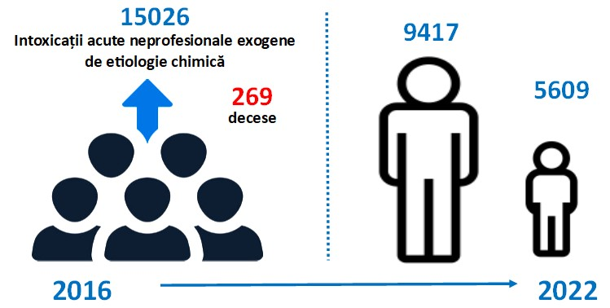
Statistica anul 2016-2022, conform ANSP

Slide 6
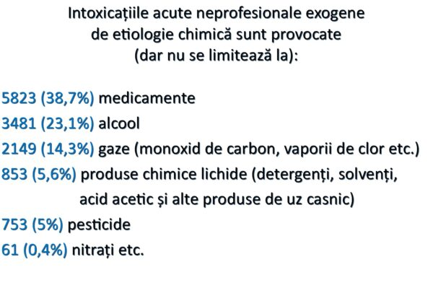
Structura intoxicațiilor acute neprofesionale

Slide 7
CLASIFICAREA INTOXICAȚIILOR
1. Clasificarea etiopatogenetică:
Intoxicații accidentale;
Intoxicații voluntare;
Intoxicații cu tentă de suicid și suicidale.
2. Conform circumstanțelor deosebim:
La domiciliu;
Loc public

Slide 8
Clasificare clinică
Intoxicația acută - se dezvoltă acut, după pătrunderea toxicului în organism;
Intoxicația subacută - toxicul pătrunde în organism printr-o priză, debutul este lent, se constată tulburări de lungă durată a stării sănătății;
Intoxicația cronică - condiționată de interacțiunea îndelungată și repetată a organismului cu doze mici de toxic. Au un debut lent, cu simptomatică puțin specifică toxicului.
Notes:
Acuta Au un debut acut cu manifestări clinice specifice substanței toxiceâ

Slide 9
După evoluția clinică
Cazuri recuperate
Cazuri recuperate cu sechele
Evoluție necunoscută
Decese

Slide 10
Principalele simptome
Greața, vomă,
Transpirație rece, frisoane
Convulsii
Creșterea ritmului cardiac, letargie
Durere abdominală, cefalee, amețeli
Salivare/Lacrimare
Îngustarea și dilatarea pupilelor

Slide 11
Principalele cauze implicate în intoxicațiile acute de etiologie chimică
Produse de uz casnic (înălbitor, dezinfectant, odorizant, lichid de curățat geamuri, mobilă etc.);
Produse pentru rufe (detergent, balsam etc.);
Produse de sănătate și frumusețe (medicamente, cosmetice, demachiant, săpunuri, fixative etc.);
Băuturi alcoolice (vin, bere, băuturi spirtoase etc.);
Produse pentru gazon și grădină (pesticide, fertilizanți etc.);
Întreținerea casei (vopsea, lac, solvenți etc.);
Lichide auto (ulei, combustibil, lichid de frână, lichid pentru parbriz etc.
Notes:
Majoritatea populației dispune în mediul habitual de multe produse chimice aparent inofensive, dar care la aplicare necorespunzătoare prezintă potențial pericol pentru sănătate:

Slide 12
Raportare
Formularele statistice 18-săn. “Raportul statistic privind supravegherea și controlul de stat a sănătății publice în raion, municipiu”
Nr. 360-1/e „Registrul de evidență a persoanelor cu intoxicație acută neprofesională exogenă de etiologie chimică”.
Notes:
În Republica Moldova, o problemă majoră de sănătate publică în domeniul siguranței chimice și toxicologiei constituie notificarea, cercetarea și monitorizarea cazurilor de intoxicații acute neprofesionale exogene de etiologie chimică:

Slide 13
Măsuri de prim ajutor
Ajutorul oferit este de obicei direcționat către:
Îndepărtarea substanțelor toxice din organism;
Menținerea capacității de lucru a organelor și sistemelor
organismului;
Introducerea antidoturilor – substanțe care neutralizează substanța toxică
Notes:
Aproximativ 60% dintre pacienții secției Toxicologie a SCM ”Sfânta
Treime” ajung aici cu intoxicații cu substanțe chimice. Dintre acestea cel
mai adesea sunt întâlnite intoxicațiile cu medicamente (35 % din cazuri)
și cu alcool (25%). Mai rar însă sunt înregistrate cazuri de intoxicație cu
pesticide (aproximativ 6%). care a intrat în organism.

Slide 14
Recomandări (2)
Dacă substanța toxică a pătruns prin piele: este necesar să dezbrăcați victima cât mai rapid și să clătiți cu apă din abundență zonele afectate de otravă. Este recomandabil să fie utilizate mănușile de cauciuc, astfel încât substanțele chimice să nu ajungă pe pielea persoanei care oferă ajutorul. De asemenea, în timpul spălării, trebuie să aveți grijă ca apa contaminată cu substanțe toxice să nu ajungă în zonele curate ale pielii.
Dacă substanța toxică a pătruns prin tractul respirator: pentru a opri accesul substanței toxice în organism, trebuie să duceți persoana la aer curat și să eliberați căile respiratorii. Nu trebuie să consume lichid, deoarece acesta poate intra în tractul respirator și victima se poate sufoca.
Notes:
Intoxicație este o boală provocată de un produs chimic care a intrat în organismulcopilului/persoanei prin înghițire, respirare sau prin piele,
într-o cantitate relativ mare în doză unică sau în doze repetate la
intervale foarte scurte, ce dereglează procesele de bună funcționare a
acestora.
Este recomandabil să fie utilizate
mănușile de cauciuc, astfel încât substanțele chimice să nu ajungă
pe pielea persoanei care oferă ajutorul. De asemenea, în timpul
spălării, trebuie să aveți grijă ca apa contaminată cu substanțe
toxice să nu ajungă în zonele curate ale pielii.

Slide 15
Recomandări (2)
Dacă substanța toxică a pătruns prin tractul digestiv. În dependență de substanța toxică ingerată (iritantă sau neiritantă), de modul în care aceasta afectează tractul gastrointestinal
1. Substanțe toxice neiritante, dacă persoana este conștientă, primul pas în acest caz este lavajul gastric. După lavajul gastric se recomandă administrarea cărbunelui activat.
2. Substanțe toxice iritante – este contraindicat sa provocai voma artificiala, deoarece tractul digestiv va avea și mai mult de suferit. De asemenea, victima nu trebuie sa consume apa, fiindca aceasta poate extinde zona în care stomacul va fi expus substanei chimice.
Notes:
Intoxicație este o boală provocată de un produs chimic care a intrat în organismulcopilului/persoanei prin înghițire, respirare sau prin piele,
într-o cantitate relativ mare în doză unică sau în doze repetate la
intervale foarte scurte, ce dereglează procesele de bună funcționare a
acestora.
Este recomandabil să fie utilizate
mănușile de cauciuc, astfel încât substanțele chimice să nu ajungă
pe pielea persoanei care oferă ajutorul. De asemenea, în timpul
spălării, trebuie să aveți grijă ca apa contaminată cu substanțe
toxice să nu ajungă în zonele curate ale pielii.

Slide 16
Recomandări
1. Înainte de achiziționare și utilizare, familiarizați-vă cu etichetele produsului chimic, privind condițiile și domeniul de aplicare, efectele preconizate ale acestuia cât și cele posibile asupra sănătății.
2.Depozitați produsele chimice de curățare, produsele de uz casnic, pesticidele, detergenții, medicamentele etc. în recipientele originale, sigilate etanș și inaccesibile copiilor și altor persoane nevizate.
3. Nu amestecați produsele chimice. Uneori, aceasta poate rezulta combinații mortale. De exemplu, amestecarea înălbitorului și amoniacul poate crea gaze toxice.

Slide 17
Fiți prudenți la utilizarea produselor chimice, în cazul unei suspecții sau posibile intoxicații, solicitați imediat asistența medicală la numărul unic de urgență 112

Slide 18
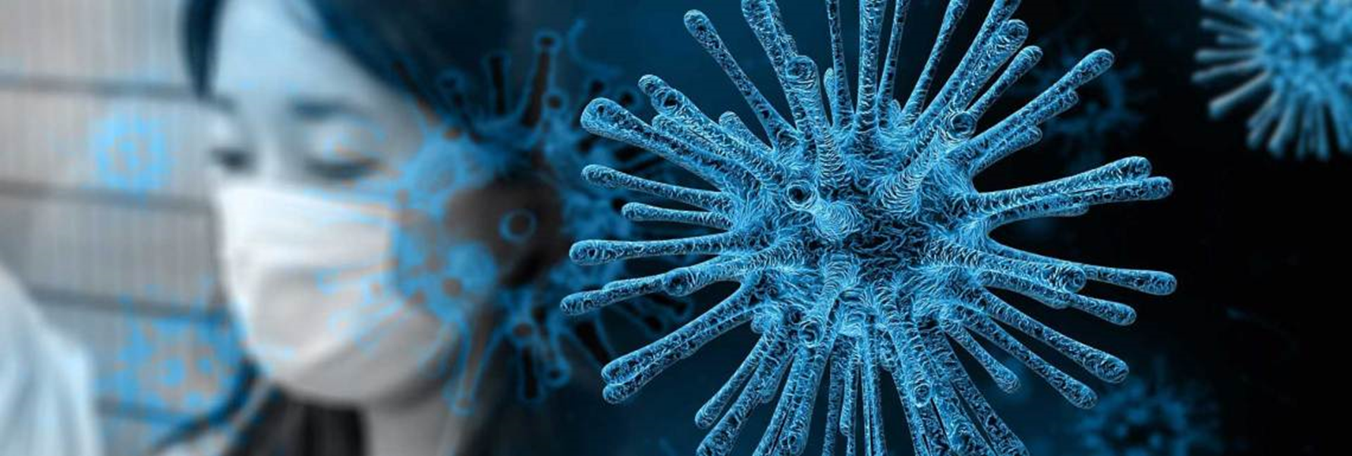
Mulțumesc pentru atenție

